Slide 1
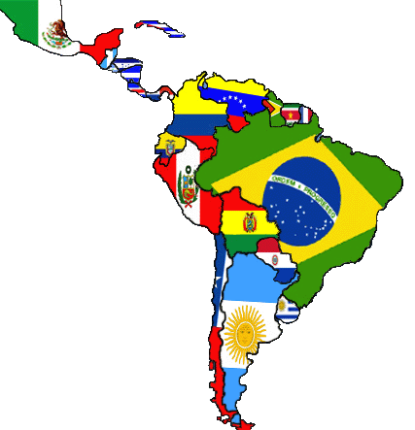
La Clase Media en América Latina
Adrian Mendoza, Sandra Muñoz, Fabrice, Tania Acevedo

Slide 2
Organización social
Grupo de individuos comparten una característica común vinculados socialmente o económicamente, por su función productiva, poder adquisitivo o por la posición dentro de la burocracia.
División jerárquica: las diferencias de ingresos, riquezas y acceso a los recursos materiales.
No son grupos cerrados y un individuo puede moverse de una clase a otra.

Slide 3
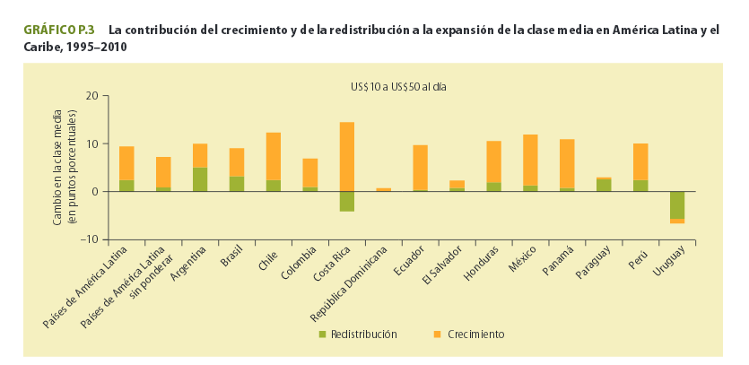
Clase media América Latina

Slide 4
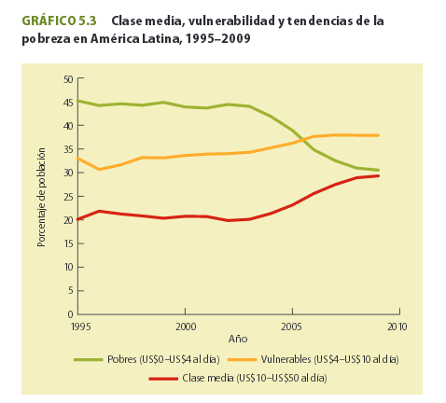
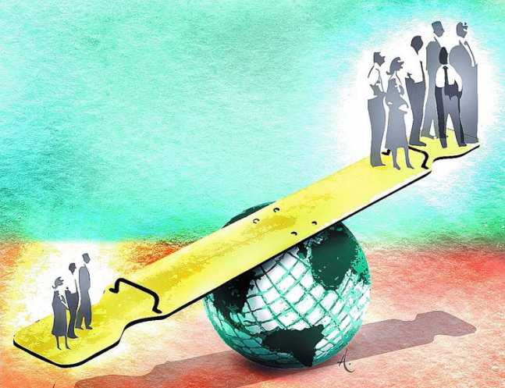

Slide 5

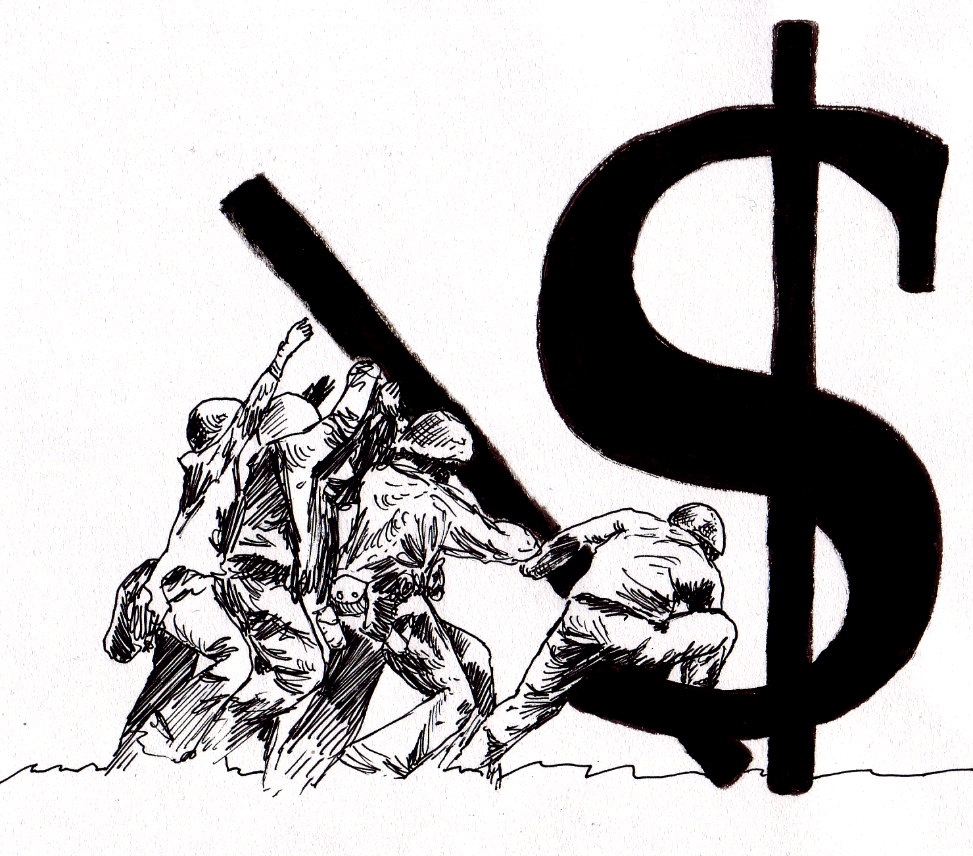
Un poco de historia…
Los años 1980 : Década perdida / Bajada económica
  1990 : El FMI establece El neoliberalismo
Seguimiento de la década perdida para la clase de obreros y la clase media
Los años 2000 : El neoliberalismo en crisis

Slide 6
La Clase Media
¿ Qué es la clase media ?
  La gente que gana entre 10 y 50 dólares por día (criterio del Banco Mundial)
Dos categorías de clase media:
  Clase media superior
  Clase media inferior
Hoy la clase media en el mundo : entre 13 y 15 %

Slide 7
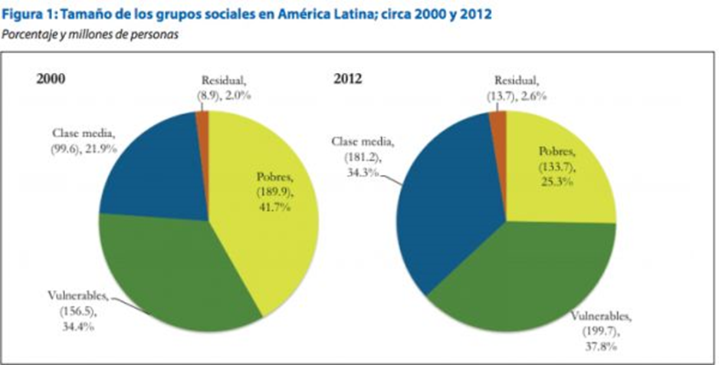
El auge de la clase media en América Latina
100 millones de personas en 2000 150 millones de personas en 2010
  Clase Media 30%
  Ricos 2%
  Clase Media Baja38%
Clase Media
  10$ o 50$ por día
  Familia de 4 miembros
  14600<73000$ anual
PIB 2.2% anual en la década 2000

Slide 8

¿Cambiar las reglas del juego?
Problema del Sistema
  Igualdad de oportunidades
  Reformas al Sistema de protección social
  Circulo vicioso de impuestos bajos

Slide 9
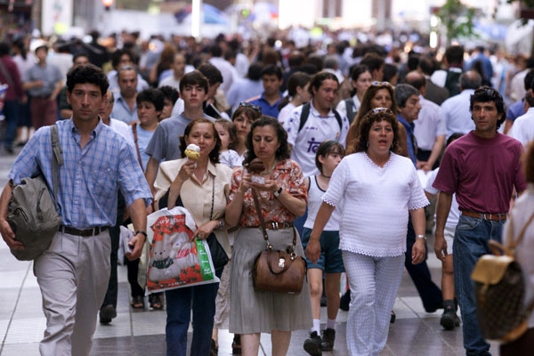
Consoldación de la nueva Clase Media
Retos América Latina
  Establecer reformas estructurales para impulsar la productividad
  Consolidar la nueva clase
Las tasas de crecimiento, alcanzaron
  5 % por término medio
  8-9 % en ciertos países

Slide 10
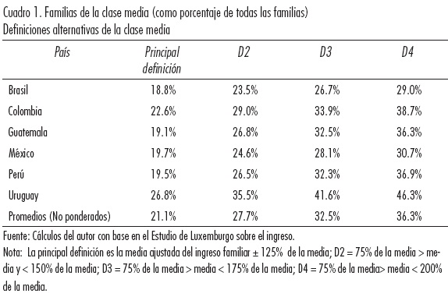
El Centro de desarrollo de la OCDE recomienda tres acciones a los gobiernos:
  Extender la protección social
  Animar la movilidad social ascendiente a través de la educación
  Reforzar el contrato social mejorando la calidad de servicios públicos (la salud, la educación, ..)

Slide 11

Conclusión
La clase media aumentó de un 50% en América Latina en la última década
Se necesitan reformas y medidas que puedan asegurar su bienestar
La clase media Latinoaméricana sique siendo inferior a la de Europa o Estados Unidos

